Slide 1
第二章 匹配滤波器理论
刘志文
zwliu@bit.edu.cn
微信群：SDE2019

Slide 2
第一节 引言
问题提出
传统滤波器：IIR, FIR,DF
现代滤波器：匹配滤波器，KF，WF
1930S 雷达
1943年 D. O. North
首先提出了最佳线性滤波理论，该理论以输出信噪比最大为准则。导出了在白噪声情况下最佳线性滤波器的频率特性应该为信号频谱的复共轭，这种最佳线性滤波器即匹配滤波器。

Slide 3
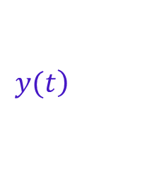
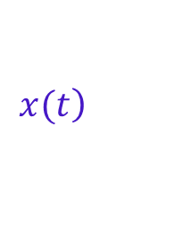
第一节 引言
基础知识
模型
$$\left.x(t\right)$$
$$\left.y(t\right)$$
LTI
输入
输出
输出信噪比：
瞬时功率
平均功率
观测时间
白噪声→MF，匹配滤波器
噪声
色噪声→GMF，广义匹配滤波器

Slide 4
第二节 白噪声背景下的匹配滤波器
假设噪声n(t)是平稳的白噪声，其均值为零，功率谱密度为N₀/2。
由于线性滤波器满足线性叠加原理，所以在滤波器的输出中：
频谱
功率谱
定义输出信噪比：

Slide 5
第二节 白噪声背景下的匹配滤波器
优化目标：
泛函求极值问题
Schwartz不等式
等号成立条件：
令：

Slide 6
第二节 白噪声背景下的匹配滤波器
当 取最大值 时，等号成立，等号成立条件
具有以上 和 的滤波器称为匹配滤波器。
举例：匹配滤波器冲击响应

Slide 7
第二节 白噪声背景下的匹配滤波器
MF的一些性质
最大信噪比 与s(t)无关
输出最大信噪比与信号的具体形状无关，只与信号的能量有关
t0的选择：系统必须是因果的，物理可实现
若MF物理可实现，则 （实际中，提取信息时，取 ）。

Slide 8
第二节 白噪声背景下的匹配滤波器
3. MF对于延时信号具有适应性，但对频移信号无适应性
后者和前者比较，匹配滤波器的形式并没有改变。所以对于延时信号具有适应性。
后者和前者比较，显然不同，所以匹配滤波器对频移参量不同的信号没有适应性。

Slide 9
第二节 白噪声背景下的匹配滤波器
4. MF与相关器具有某种等价性
则MF在T时刻的输出为：

Slide 10
第三节 色噪声背景下的匹配滤波器

Slide 11

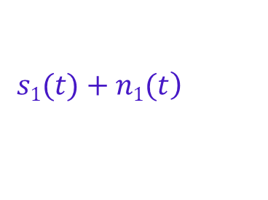

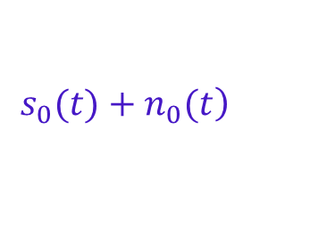
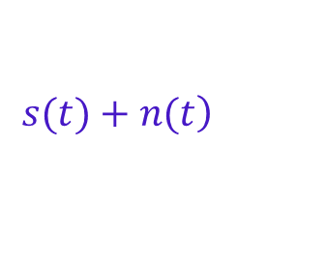
第三节 色噪声背景下的匹配滤波器
白化滤波器
$$\left.x(t\right)$$
$$\left.y(t\right)$$
白化滤波器
MF
$$\left.s(t)+n(t\right)$$
$$\left.s1(t)+n1(t\right)$$
$$\left.s_{0}(t)+n_{0}(t\right)$$

Slide 12
第三节 色噪声背景下的匹配滤波器
Q：如何得到实际可实现（因果稳定）的白化滤波器？
Wiener-Paley定理
正时间函数
负时间函数
因果稳定的白化滤波器

